Slide 1
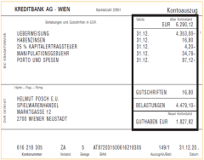
Abhebungen und Einzahlungen
Abhebung
2700 Kassa
an 2870 (3170) Barverkehr mit Banken
Kontoauszug
2870 (3170) Barverkehr mit Banken
an 2800 (3110) Bank...
Einzahlung
2870 (3170) Barverkehr mit Banken
an 2700 Kassa
Kontoauszug
2800 (3110) Bank...
an 2870 (3170) Barverkehr mit Banken
Notes:
erläutern, wann was geschieht - heute: 1. BS bei Eintreffen des Bankauszuges zweiter BS
unbedingt zeigen, daß beide BS zusammen "Kassa an Bank" bzw. "Bank an Kassa" ergibt.

Slide 2
Beispiele für Konditionen
Notes:
erläutern, wann was geschieht - heute: 1. BS bei Eintreffen des Bankauszuges zweiter BS
unbedingt zeigen, daß beide BS zusammen "Kassa an Bank" bzw. "Bank an Kassa" ergibt.

Slide 3
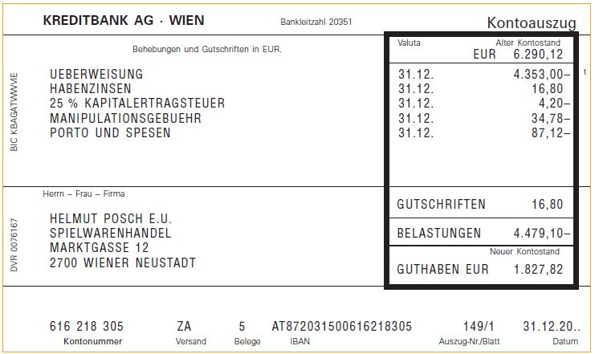
Abschlussposten - Beispiel
Habenzinsen
KEST
Spesen und Gebühren
Notes:
erläutern, wann was geschieht - heute: 1. BS bei Eintreffen des Bankauszuges zweiter BS
unbedingt zeigen, daß beide BS zusammen "Kassa an Bank" bzw. "Bank an Kassa" ergibt.

Slide 4
Verbuchung von Abschlussposten
Grundlage: Kontoauszug!
2800 (3110) Bank
an 8100 Zinserträge a. Bankguthaben
Guthabenzinsen
9600 Privat
an 2800 (3110) Bank
Kest
8280 Zinsaufwand für Bankkredite
an 2800 (3110) Bank
Schuldzinsen
7790 Spesen d. Geldverkehrs
an 2800 (3110) Bank
Provisionen, Gebühren...

Slide 5
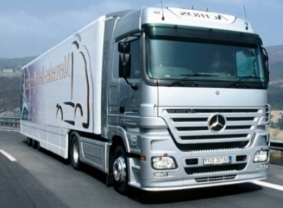
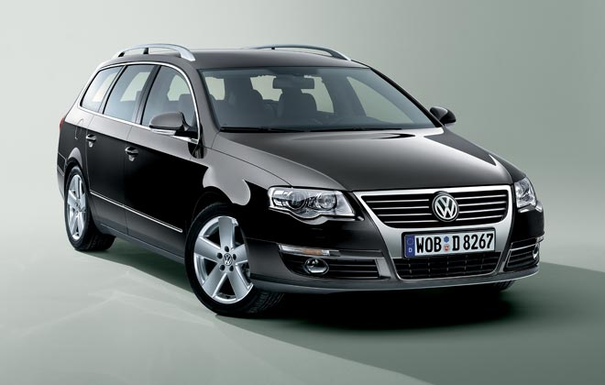
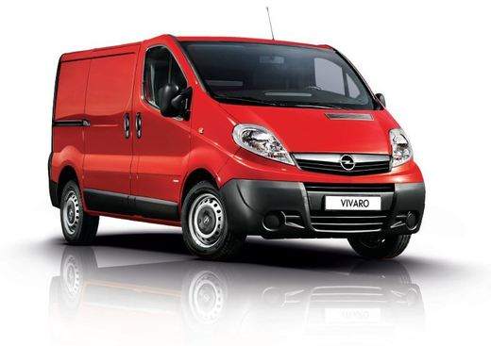
Verbuchung von Kraftfahrzeug-Betriebskosten
:
Lastkraftwagen
PKW, Kombi, Motorräder
7330* LKW-Betriebsaufwand
2500 VST
an 2700 Kassa (3220...)
7320* PKW- und Kombi
Betriebsaufwand
an 2700 Kassa (2800, 3190...)
Reparatur
Treibstoff
7335 Versicherungsaufwand Lkw
7336 Motorbez. Versicherungssteuer Lkw
an 2800 Bank (2700 Kassa…)
Versicherung
Vers. Steuer
7325 Versicherungsaufwand Pkw…
7321 Motorbezogene Versicherungssteuer
an 2800 Bank (2700 Kassa…)
7332 Kraftfahrzeugsteuer Lkw
an 2800 Bank (2700 Kassa…)
KFZ Steuer
LKW
Keine Vorsteuer!
0640 Lkw
an 2800 Bank (2700 Kassa…)
Anmeldung
0630 PKW- und Kombi
an 2800 Bank (2700 Kassa…)
*Praxis: alle Aufwendungen werden auf 7330 bzw. 7320 gebucht.
Notes:
Folie erklären - Unterschied zwischen LKW und PKW - liegt hauptsächlich in der Steuer. Zweite Folie überlegen und Buchungssätze noch einmal besprechen.

Slide 6
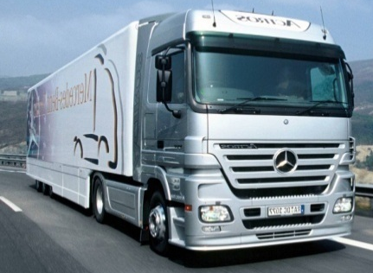
Video zum Thema Vorsteuerabzug
:
Lastkraftwagen
PKW, Kombi, Motorräder
http://www.youtube.com/watch?v=BS9Hh_YBpsA
Notes:
Folie erklären - Unterschied zwischen LKW und PKW - liegt hauptsächlich in der Steuer. Zweite Folie überlegen und Buchungssätze noch einmal besprechen.

Slide 7
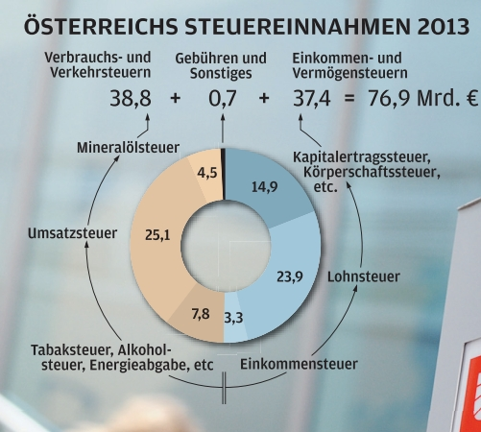
Steuern in Österreich

Slide 8
Merkmale und Verbuchung von Steuern
Betriebssteuern
Privatsteuern
Betriebl.
Durchlaufsteuern
Aktivierungspfl.
Steuern
steuerlich abzugsfähig
als Aufwand
verbuchen
steuerlich nicht abzugsfähig
nicht als Aufwand verbuchbar
Verbindlichkeit gegenüber Finanzamt
Verbuchung auf Bestands- konto
Merkmale
7100 Grundsteuer
an 2700 Kassa (.)
6200 Gehälter
an 3540 Vblk. FA
Verbuchung
9600 Privat
an 2700 Kassa (.)
0200 Unb. Grundst.
an 2700 Kassa (.)
7332 KFZ-Steuer
LKW
an 2700 Kassa (.)

Slide 9
Verwendung der Steuern
https://www.youtube.com/watch?v=BEUZUVZpMeI

Slide 10
Verbuchung der Kammerumlage
Zahlung 1. - 3. Quartal:
Zahlung
7780 Kammerumlage
an 2700 Kassa (...)
Zahlung 4. Quartal im folgendem Jahr:
Jahresabschluss
7780 Kammerumlage
an 3540 Vblk. Finanzamt
+
Zahlung
3540 Vblk. Finanzamt
an 2700 Kassa (...)

Slide 11
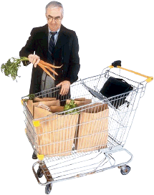
Anzahlungen von Kunden
WIR
Anzahlungsrechnung
Kunde
20… Kundenkonto
an 2070 Verrechnungskonto erhaltene Anzahlungen
WIR
Ausgleich der Anzahlungsrechnung
Kunde
2800 Bankkonto (PSK) an 20… Kundenkonto
2070 Verrechnungskonto erhaltene Anzahlungen
an 3200 Erhaltene Anzahlungen
3500 Umsatzsteuer

Slide 12
Anzahlungen von Kunden
WIR
Ausgangsrechnung
Kunde
20… Kundenkonto
an 4000 HW-Erlöse
3500 Umsatzsteuer
3200 Erhaltene Anzahlungen
3500 Umsatzsteuer
an 20.. Kundenkonto
WIR
Zahlung Restbetrag
Kunde
2800 Bank (PSK)
an 20.. Kundenkonto

Slide 13
Anzahlungen an Lieferanten
WIR
Anzahlungsrechnung
Lieferant
3350 Verrechnungskonto geleistete Anzahlungen
an 33.. Lieferantenkonto
WIR
Ausgleich Anzahlungsrechnung
Lieferant
33… Lieferantenkonto
an 2800 Bank (PSK)
1800 Geleistete Anzahlungen auf Vorräte
2500 Vorsteuer
an 3350 Verrechnungskonto geleistete Anzahlungen

Slide 14
Anzahlungen an Lieferanten
WIR
Eingangsrechnung
Lieferant
5010 Handelswareneinsatz
2500 Vorsteuer
an 33… Lieferantenkonto
33… Lieferantenkonto
an 1800 Geleistete Anzahlungen
2500 Vorsteuer
WIR
Ausgleich ER Restbetrag
Lieferant
33… Lieferantenkonto
an 2800 Bank (PSK)

